Slide 1
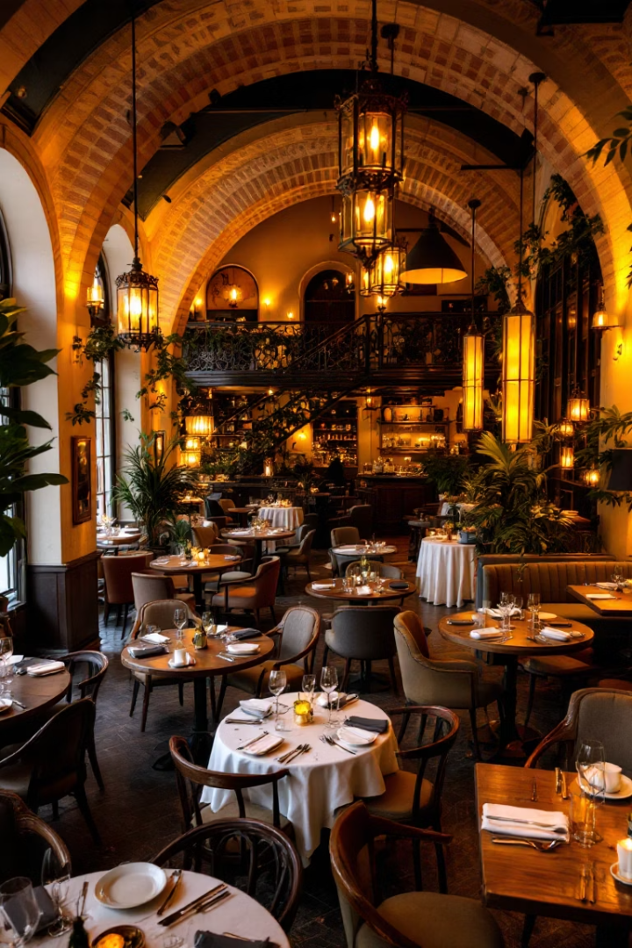

Transformación Digital Restaurante Los Naranjos
INTEGRANTES:
- Cristóbal Águila
- Angelo Millán
- Oscar Muñoz
PROFESOR:
- Álvaro Herrera

Slide 2



Contexto y Problemática
Los Naranjos es un Restaurante con buena reputación, pero el último tiempo a tenido un aumento del 400% en reclamos impactando
negativamente en el flujo normal de clientela.
Atención deficiente
Demora en pedidos
Cobros erróneos
CAUSAS RAÍZ Procesos manuales. Comandas ilegibles.
Falta de organización. Ausencia de Sistema de reserva.

Slide 3




Objetivos del Equipo de Trabajo
Implementar un sistema integral para mejorar la atención y automatizar procesos clave.
Reducir tiempos de espera
Integrar procesos
Reservas, comandas, cobros e inventario
Mejorar la toma de decisiones

Slide 4





Funciones Clave del Sistema
El sistema automatiza los procesos para eliminar errores y mejorar la eficiencia.
Gestión de reservas
Comandas digitales
Inventario en tiempo real
Generación de boletas
Gestión de lista de espera

Slide 5




Rendimiento y Usabilidad
El sistema garantiza la seguridad y escalabilidad necesarias para operar de manera eficiente.
Escalabilidad
1
Alta demanda
Seguridad
2
Datos y pagos
3
Interfaz intuitiva
Disponibilidad
Horaria

Slide 6


Costos del Proyecto
Inversión estratégica para optimizar Los Naranjos.
$10M
$0.5M
DESARROLLO
CAPACITACIÓN
$0.7M
$1.0M
SOPORTE ANUAL
CONTINGENCIA
$13.563.990
TOTAL CON DISPOSITIVO
$12.200.000
TOTAL SIN DISPOSITIVO

Slide 7
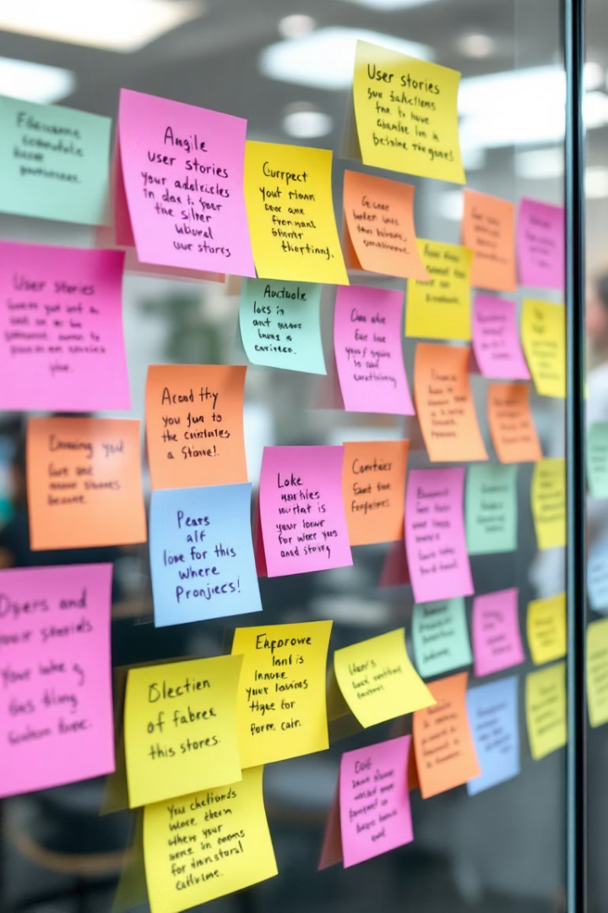
Necesidades de Clientes y Personal
Reservas
HU-1: Como cliente, quiero reservar una mesa fácilmente
Precios y Facturación
HU-4: Como cajero, quiero un Sistema de precios actualizado
Personal y Turnos
HU-7: Como empleado, quiero tener claridad sobre mis funciones
Comandas
HU-12: Como cocinero, quiero comandas legibles y estándar

Slide 8
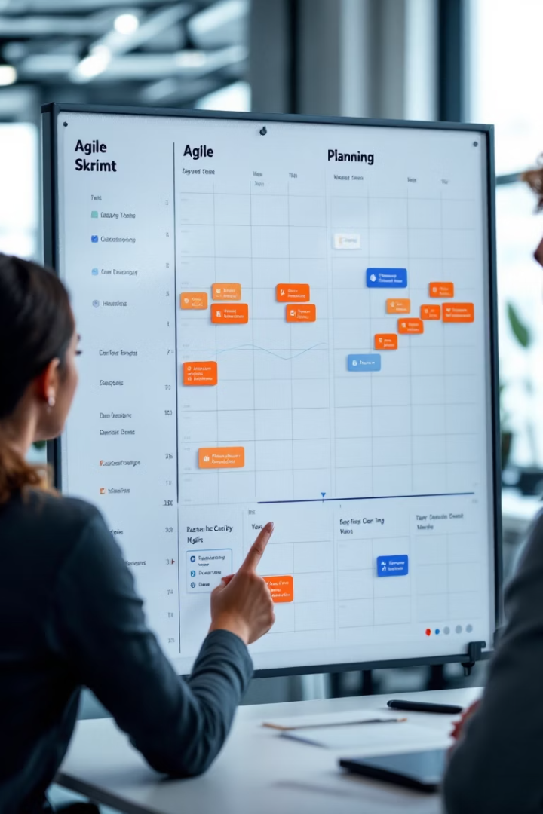
Estrategia Ágil de Desarrollo
Desarrollo iterativo para adaptarnos a las necesidades del restaurante.
1
Sprint 1
Gestión de reservas y comandas digitales
2
Sprint 2
Sistema de precios, facturación e integración
1 MES
Duración de cada Sprint

Slide 9




Organización del Equipo de Proyecto
Roles definidos para un desarrollo eficiente y coordinado.
Cliente
Product Owner
Visión y prioridades
Comunicación y validación
Desarrolladores, UX/UI, QA
Scrum Master
Construcción, diseño y pruebas
Facilita Metodología ágil,

Slide 10

Metodología de trabajo
Reunión Diaria (Daily Scrum)
Desarrollo y revisión de Códigos
Pruebas por QA
Actualización del tablero Kanban

Slide 11
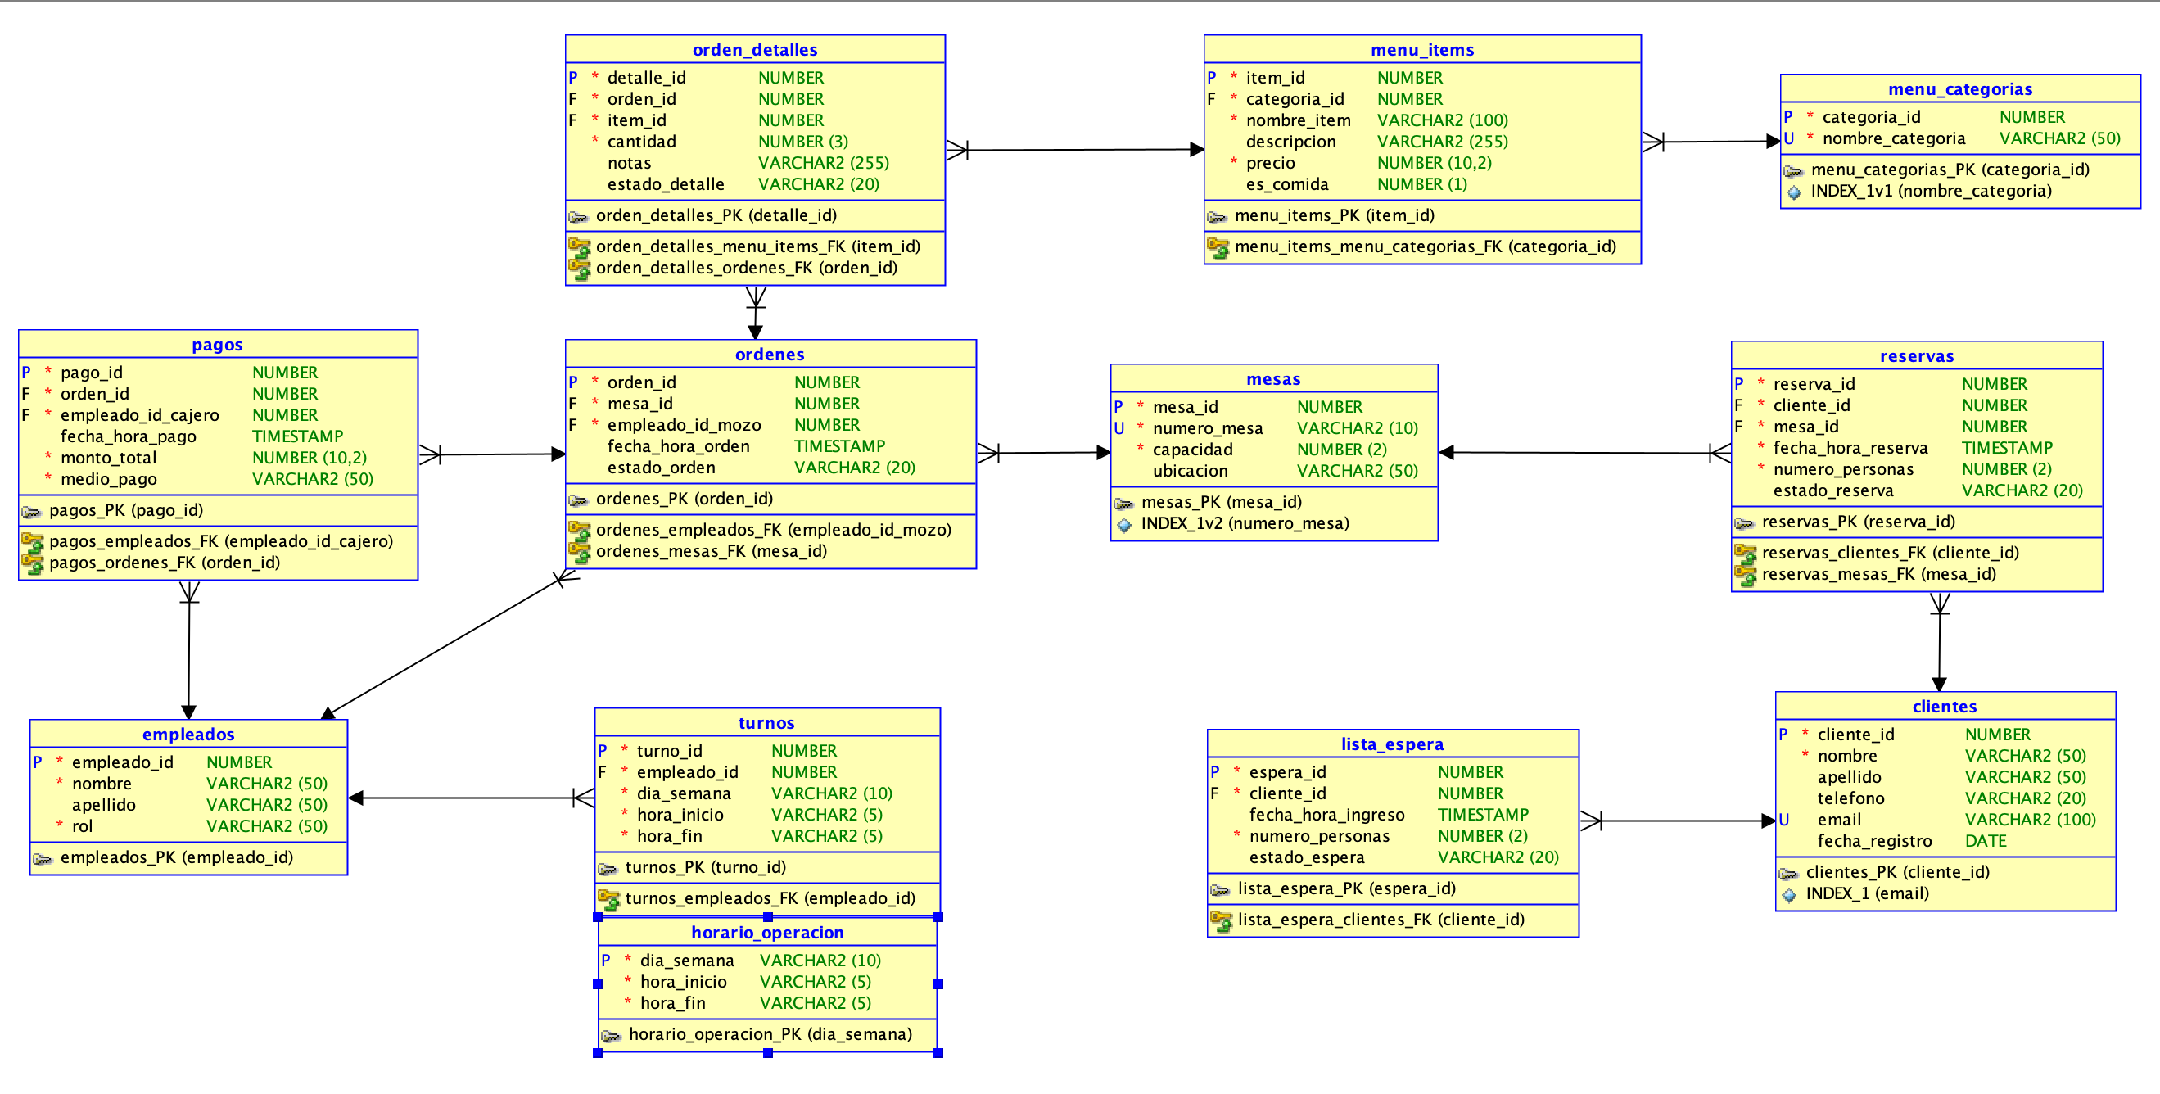
Base de
datos
del Sistema

Slide 12
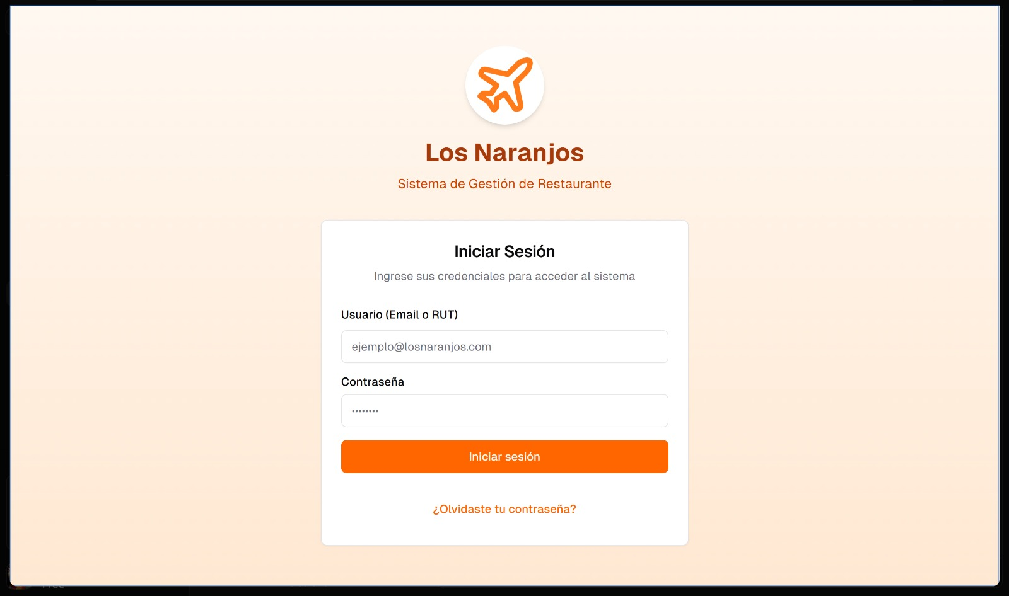
Mockup

Slide 13
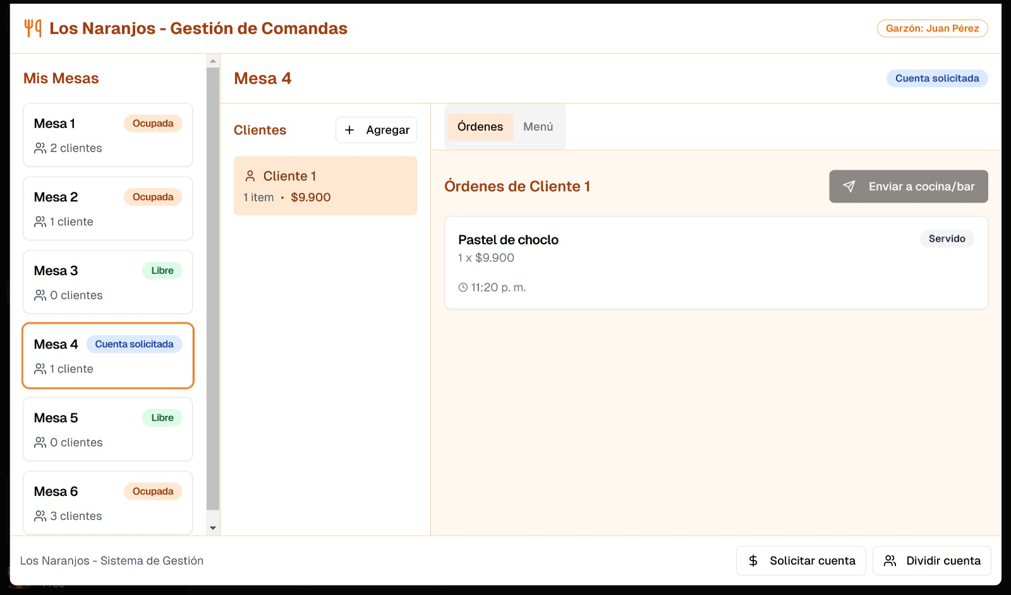
Mockup

Slide 14
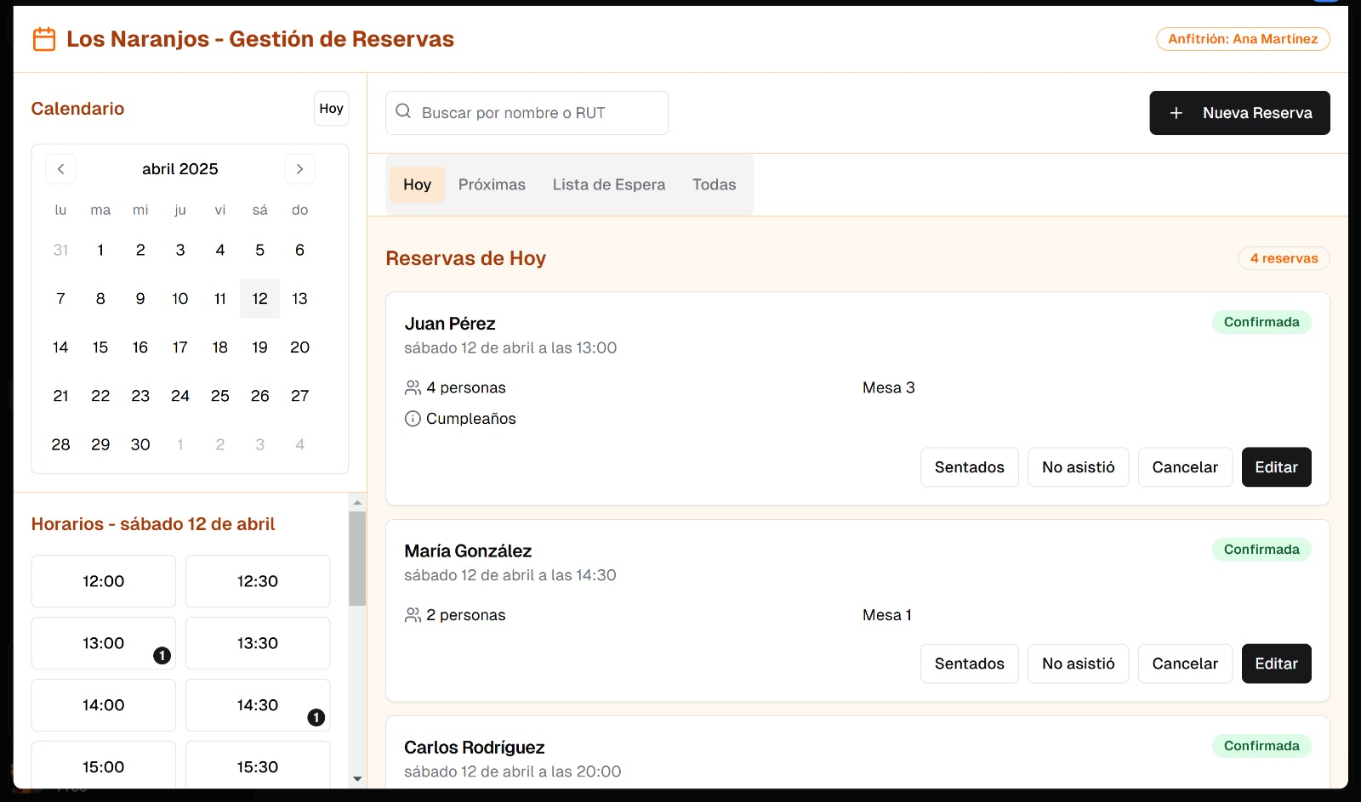
Mockup

Slide 15
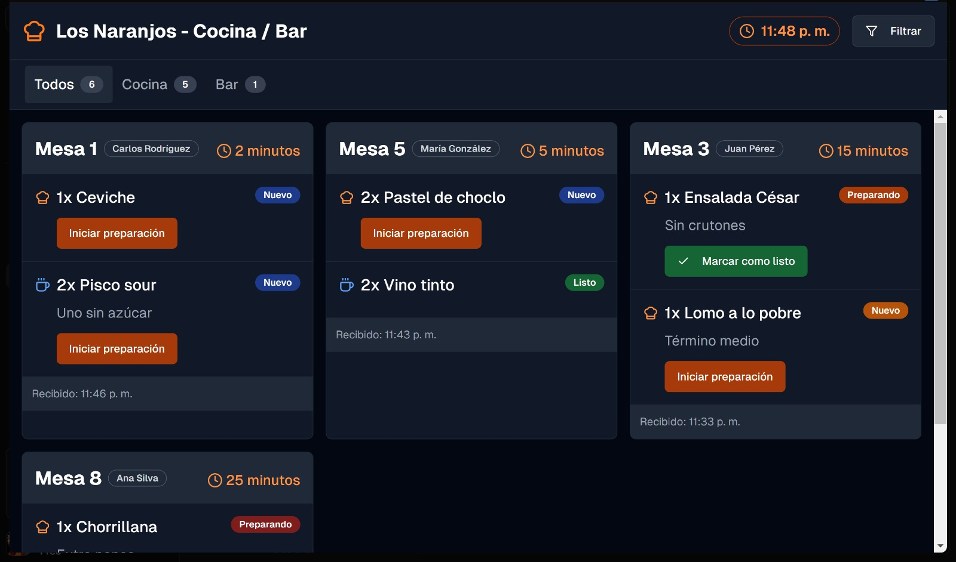
Mockup

Slide 16

Impacto esperado del sistema
↑ Mejora en la Experiencia del cliente
↓ Reducción de errores humanos
↺ Participación activa de los empleados en la trasnformación
⇄ Adaptabilidad gracias a la metodología agíl

